Slide 1

Bất cập của quyền “ Quản lý cửa hàng” mặc định trong WordPress.
Nếu phân quyền “quản lý cửa hàng” mặc định như trong website WordPress thì người dung sẽ có quyền thay đổi trang, xóa và mất trang vĩnh viễn.
Nếu vào xóa trang ( xóa mất trang vĩnh viễn ) thì sẽ rất bất tiện.
Chỉ có quyền xem tài khoản của người khác và chỉnh sửa tài khoản của chính mình.
=====➔ Cần chỉnh sửa lại quyền “ quản lý cửa hàng ” , chỉ cho phép quản lý sản phẩm và quản lý cửa hàng WooCommerce.
Sử dụng Plugin “ Members” để chỉnh sửa quyền.

Slide 2
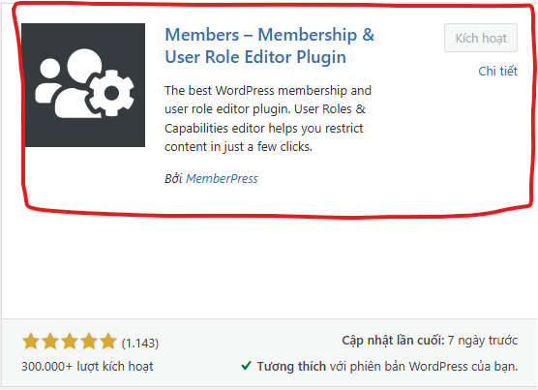
Cài Plugin Membership để chỉnh quyền.

Slide 3
Sử dụng Plugin “ Member” để Edit quyền của vai trò quản lý cửa hàng đi, ko cho quản lý trang nữa, để không cho phép xóa trang đi.

Slide 4
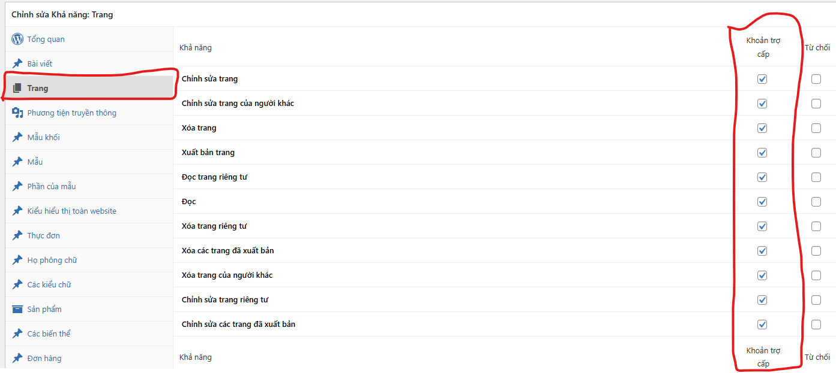
Quyền mặc định

Slide 5
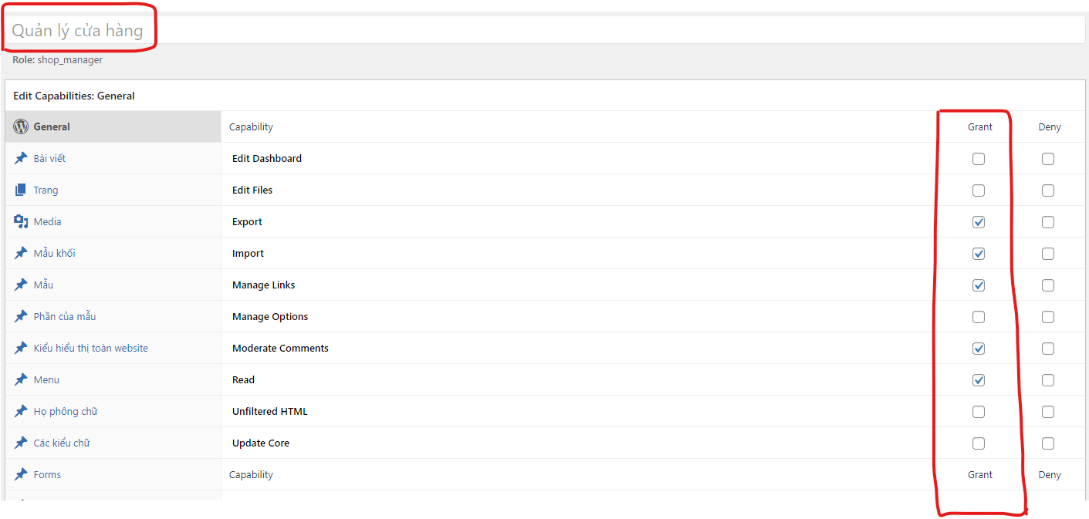
Quyền mặc định của quản lý cửa hàng.
Cần phân quyền lại.

